Slide 1
Consumo de API y almacenamiento en el navegador
Johan Adrada
Andres Clavijo
Jose Luis Duarte
Jennifer Quiroga
Notes:
Presentación del grupo y reparto de la exposición: quién explica cada tema.

Slide 2
API, REST y endpoints
API
API REST
Endpoint
Una forma en que dos programas se comunican entre sí.
Reglas para que las aplicaciones se comuniquen usando HTTP.
La URL donde está un recurso o servicio de la API.
https://pokeapi.co/api/v2/pokemon/pikachu

Slide 3
Una API REST responde con JSON
Método | Para qué sirve | Ejemplo
GET | Leer datos | /countries/CO
POST | Crear un recurso | Registrar un usuario
PUT | Actualizar | Editar un perfil
DELETE | Eliminar | Borrar un favorito
Códigos de estado: 200 correcto · 201 creado · 400 error del cliente · 401 sin autorización · 404 no existe · 500 error del servidor
Notes:
Mostrar en la demo el JSON que devuelve la API de países y cómo se recorre con forEach.

Slide 4
Estructura de un JSON
{
"nombre": "Pikachu",
"tipo": "Eléctrico",
"nivel": 25
}
Acceder a un dato
datos.nombre
Recorrer una lista
usuarios.forEach(...)
Es como una ficha con etiquetas: cada dato tiene un nombre y un valor.

Slide 5
fetch con async/await y Axios
async function getJSON(url) {
const res = await fetch(url, { signal: ctrl.signal });
if (res.status === 404) return [];
if (!res.ok) throw new Error("Código " + res.status);
const data = await res.json();
return data;
}
fetch
Axios
Viene integrado y usa .json().
No falla con 404 o 500: se revisa res.ok.
Hay que instalarlo; convierte el JSON solo.
Sí rechaza el 404 y el 500.
Notes:
Versión resumida de getJSON en app.js. Quien explica: integrante 1.

Slide 6
La interfaz tiene cuatro estados
Cargando
Error
Vacío
Resultado
Spinner mientras llega la respuesta.
Mensaje claro si hay 500, timeout o no hay red.
Invitar a buscar de nuevo cuando no hay coincidencias.
Tarjetas con los datos que sí llegaron.
Notes:
fetch con async/await dentro de try/catch. Comparar con Axios: Axios lanza error en 4xx/5xx; fetch no, hay que revisar res.ok.

Slide 7
CORS, paginación y API keys
CORS
Paginación y filtros
API keys
El navegador bloquea respuestas de otro origen si el servidor no lo permite con cabeceras. Se corrige en el servidor, no en el cliente.
Parámetros de consulta como ?region= o ?currency= reducen lo que se descarga.
Identifican a quien consulta. En el front-end quedan visibles: nunca para secretos.
Notes:
Ejemplo real: REST Countries retiró la v3.1 y la v5 exige API key; por eso migramos a una API de países que no la necesita. TMDB también usa API key.

Slide 8
localStorage vs sessionStorage vs cookies
 | localStorage | sessionStorage | Cookies
Duración | Hasta que se elimina | Hasta cerrar la pestaña | Según su vencimiento
Capacidad | ≈ 5 MB | ≈ 5 MB | ≈ 4 KB
Se envía al servidor | No | No | Sí, automáticamente
Uso típico | Favoritos y preferencias | Datos temporales de una pestaña | Sesiones y autenticación
Nunca guardar contraseñas ni datos sensibles.
Notes:
Abrir DevTools > Application para mostrar las claves atlas:favoritos y atlas:cache.

Slide 9
Código: guardar y leer con localStorage
function load(key, fallback) {
try { return JSON.parse(localStorage.getItem(key)) ?? fallback; }
catch { return fallback; }
}
function save(key, value) {
localStorage.setItem(key, JSON.stringify(value));
}
localStorage solo guarda texto: JSON.stringify para guardar y JSON.parse para leer. El try/catch evita que un dato dañado rompa la página.
Notes:
Abrir DevTools > Application > Local Storage para mostrar las claves. Integrante 3.

Slide 10
Caché con vencimiento
1. Guardar
2. Comprobar
3. Renovar
Se almacena { time, data } por cada URL consultada.
Si pasaron menos de 10 minutos, se usa la caché sin pedir a la red.
Si venció, se vuelve a pedir y se actualiza.

Slide 11
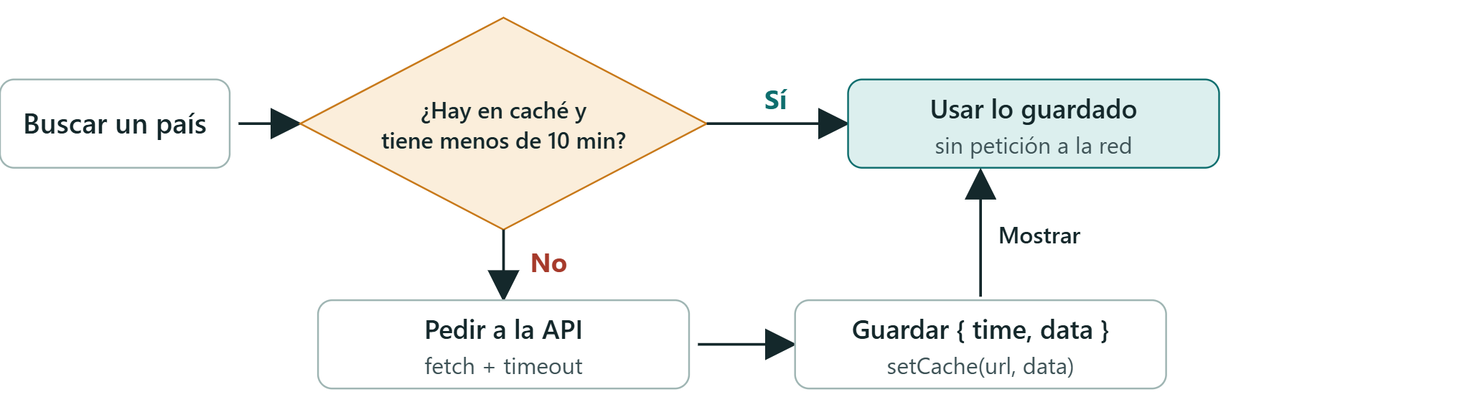
Cómo decide la caché
Dos caminos: reutilizar lo guardado o pedir de nuevo y renovar la caché.

Slide 12
Qué no guardar en el navegador
Contraseñas
Datos bancarios
Tarjetas de crédito
Información médica privada
Tokens de acceso sensibles
Información personal confidencial
Cualquiera puede verlos desde las herramientas del navegador.

Slide 13
Manejo de estado: local vs global
El estado es la información que usa una aplicación en un momento determinado.
Estado local
Estado global
Lo usa un solo componente.
const [contador, setContador] = useState(0);
Lo comparten varios componentes.
React Context · Redux · Pinia · Zustand
Ejemplo: una lista de películas favoritas traída de una API puede estar en el estado global y usarse en toda la app sin volver a consultar.

